Slide 1



내가 기획한 ICT가
세상을 바꾼다면?
SW개발/HW제작 설계서
프로젝트 명 :
0000. 00. 00
(팀명) - 팀원성명
Mentor O O O

Slide 2


샘플 1
샘플 1
수행 단계별 주요 산출물
단계 | 산출물 | 일반 | 응용 소프트웨어 | 응용 하드웨어
 |  | ∙모바일 APP ∙Web 등 | ∙빅데이터 ∙인공지능 ∙블록체인 등 | ∙IoT ∙로봇 ∙드론 등
환경 분석 | 시장/기술 환경 분석서 | △ | △ | △
 | 설문조사 결과서 | △ | △ | △
 | 인터뷰 결과서 | △ | △ | △
요구사항 분석 | 요구사항 정의서 | △ | △ | △
 | 유즈케이스 정의서 | △ | △ | △
아키텍처 설계 | 서비스 구성도(시스템 구성도) | ○ | ○ | ○
 | 서비스 흐름도(데이터 흐름도) | △ | ○ | ○
 | UI/UX 정의서 | △ | △ | △
 | 하드웨어/센서 구성도 | - | - | ○
기능 설계 | 메뉴 구성도 | ○ | ○ | ○
 | 화면 설계서 | ○ | ○ | △
 | 엔티티 관계도 | ○ | ○ | △
 | 기능 처리도(기능 흐름도) | ○ | ○ | ○
 | 알고리즘 명세서/설명서 | △ | ○ | ○
 | 데이터 수집처리 정의서 | - | ○ | -
 | 하드웨어 설계도 | - | - | ○
개발 / 구현 | 프로그램 목록 | ○ | ○ | ○
 | 테이블 정의서 | ○ | ○ | △
 | 핵심 소스코드 | ○ | ○ | ○
※ ○ 필수, △ 선택

Slide 3
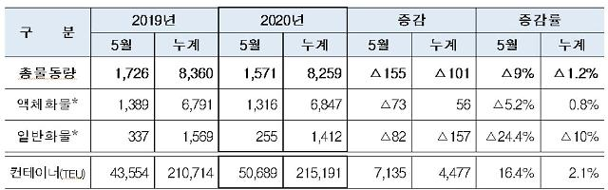
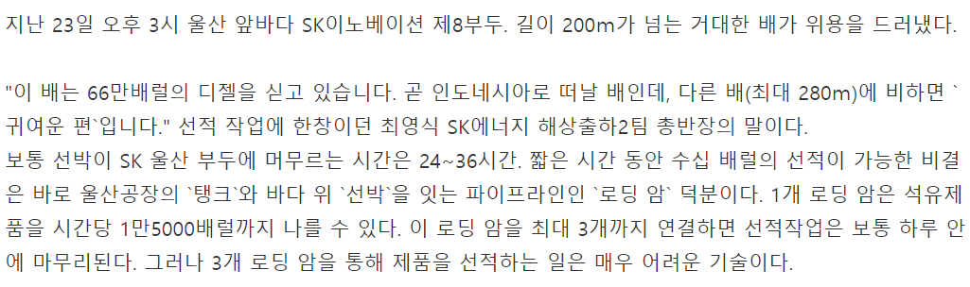
샘플 1
샘플 1
| 시장/기술 동향 분석

Slide 4
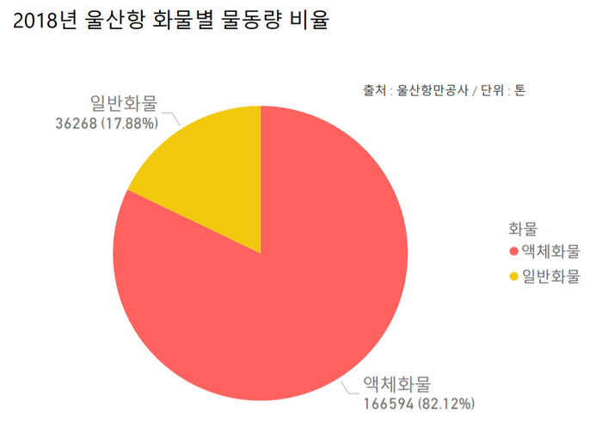
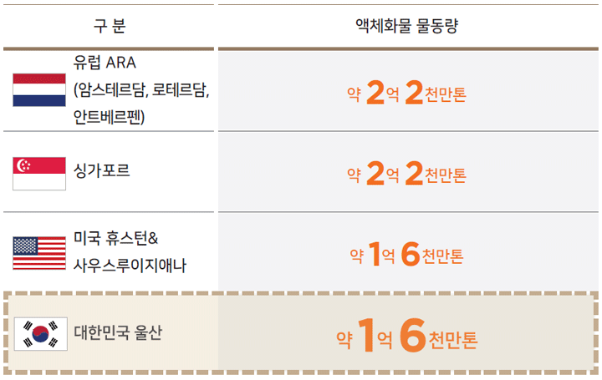

Slide 5
샘플 2
| 요구사항 정의서
구분 | 기능 | 설명
S/W | 로딩암 조종 | 로딩암을 조종하여 배에 있는 호스와 연결함
 | 가상환경 제공 | 실제 항만을 표현하여 로딩암 작동을 연습할 수 있다.
 | 물류관리 | QR코드와 바코드를 이용하여 물류관리를 편리하게 할 수 있다.
 | 로딩암 자동화 | 로딩암의 움직임을 빅데이터화 시킨 후 생긴 데이터를 이용하여 자동화를 한다.
구분 | 기능 | 설명
H/W | 로딩암 조종기 | 로딩암 조종기를 실제 로딩암 조종기를 본떠 만들어서 교육용으로 사용한다.
 | 로딩암 모형 | 실제 로딩암 모습을 소형화 하여 조종할 때 실제 로딩암 조종하는 느낌을 받는다.
 | QR코드 리더기 | 물류정보가 들어있는 QR코드을 인식하여 물류관리를 편리하게 할 수 있다.

Slide 6
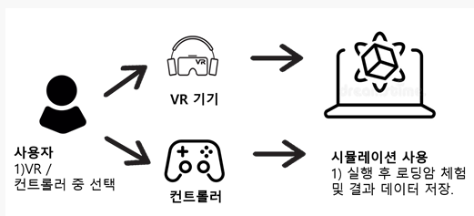
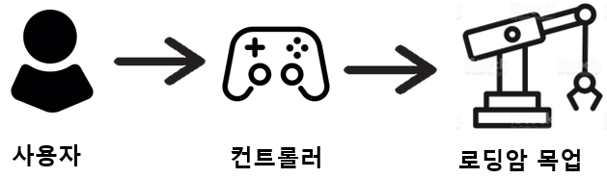
샘플 1
| 서비스 구성도 - 서비스 시나리오
시뮬레이션
오브젝트 스크립트 연동: 오브젝트의 이동이 나 사용자에게 컨트롤을 할 수 있는 스크립트를 제공하고 받음
시뮬레이션 실행: 유니티 개발툴을 이용하여 시뮬레이션 환경을 실행
VR 및 컨트롤러의 조종 값 전달: VR기기 또는 컨트롤러를 이용하여 시뮬레이션 내의 오브젝트와 연동하여 오브젝트 컨트롤을 담당
하드웨어
조종 값 입력 및 송신
조종 값 수신 및 실행
목업 데이터를 서버에 저장

Slide 7
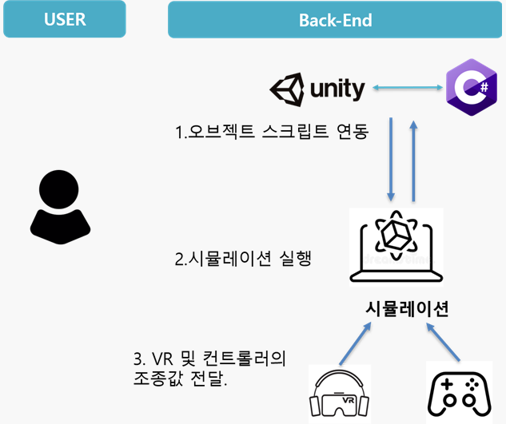
샘플 1
샘플 1
| 서비스 흐름도
시뮬레이션
오브젝트 스크립트 연동: 오브젝트의 이동이나 사용자에게 컨트롤을 할 수 있는 스크립트를 제공하고 받음
시뮬레이션 실행: 유니티 개발툴을 이용하여 시뮬레이션 환경을 실행
VR 및 컨트롤러의 조종 값 전달: VR기기 또는 컨트롤러를 이용하여 시뮬레이션 내의 오브젝트와 연동하여 오브젝트 컨트롤을 담당
하드웨어
조종 값 입력 및 송신
조종 값 수신 및 실행
목업 데이터를 서버에 저장

Slide 8
샘플 1
| UI/UX 정의서 - 화면 설계서
회원가입 신청 > 가입 상품 리스트 > 기본 정보 입력 > 추가 정보 입력
Status
 | 리스트 참고
1 | 가입년도 Tap 시 숫자 Keypad 올라옴 (입력박스 가려지지 않도록 함) ‘만원’ 으로 표기 금액 표기 정책 참고 가입범위 : 제공 리스트 참고
1 | 가입 (팝업 제공하는 경우) 가입범위를 넘을 경우 합산 한도를 초과할 경우 가입 시 입력박스에 동시에 입력할 경우
2
3
4
5
간편가입
[가입금액 초과 입력 시]
이전
입력 가능한 가입금액은
XXX만원 ~ XXX만원
입니다.
간편
3
기본정보
정보
가입자 : 홍길동 / 남 / 55세
가입정보
지역 | 경기도 성남시
성별 | 남자
가입년도
확인
Scroll
영역
[금액 한도 초과 입력 시]
2012년 9월 11일
1
입력 가능한 합산금액의
한도는 XXX만원
입니다.
4
그룹정보
기간 | 3년 가입
납입 | 20년납
가입
확인
15년납▼
만원
2
……… n개
상품정보
보험 | 3년만기
납입기간 | 3년납
가입금액
만원
HOME
공지사항
헬프데스크
전체메뉴
종료

Slide 9
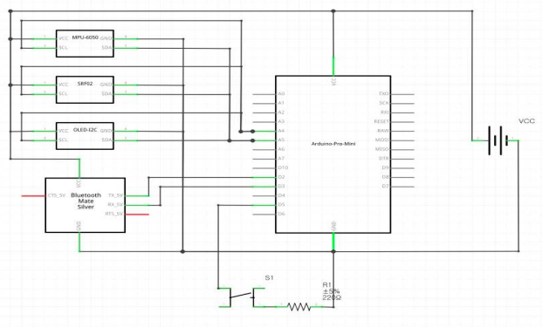
샘플 1
| 하드웨어/센서 구성도
센서 종류 | 연결 핀 | 설명
Neopixel Ring | GND | 아두이노의 GND에 연결
 | VCC | 아두이노의 3.3V에 연결
 | IN | 아두이노 4번 핀에 연결
TSL2561 | GND | 아두이노의 GND에 연결
 | VCC | 아두이노의 3.3V에 연결
 | SDA | 아두이노 A5 핀에 연결
 | SCL | 아두이노 A4 핀에 연결
Relay module | VCC | 아두이노의 5V에 연결
 | GND | 아두이노의 GND에 연결
 | IN1 | 1번 아두이노 2번 핀에 연결
 | IN2 | 1번 아두이노 3번 핀에 연결
 | IN3 | 2번 아두이노 2번 핀에 연결
 | IN4 | 2번 아두이노 3번 핀에 연결
DHT11 | VCC | 아두이노 3.3V에 연결
 | GND | 아두이노 GND에 연결
 | S | 아두이노 6번 핀에 연결
물주기 모터 | GND | 트랜지스터와 연결
 | VCC | 아두이노의 5V에 연결

Slide 10
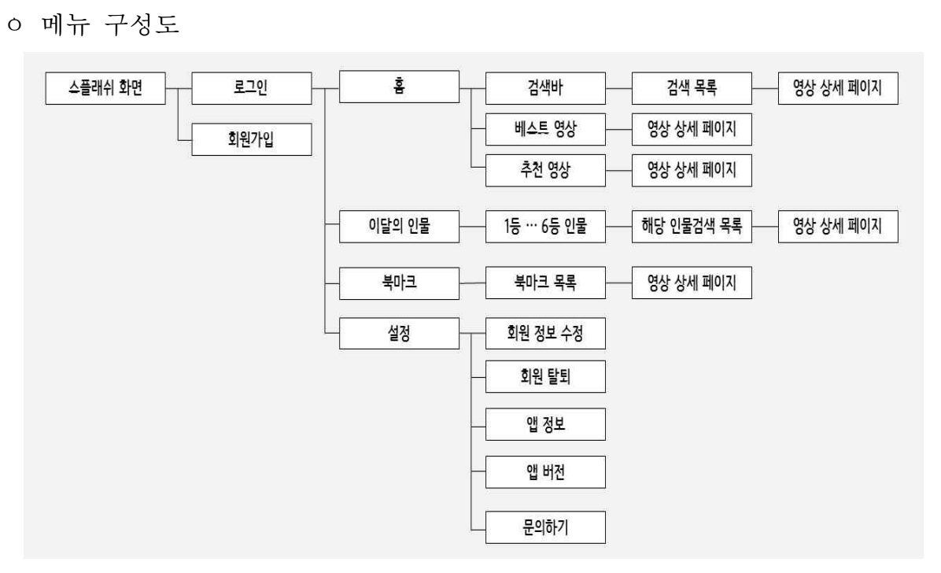
샘플 1
| 메뉴 구성도

Slide 11
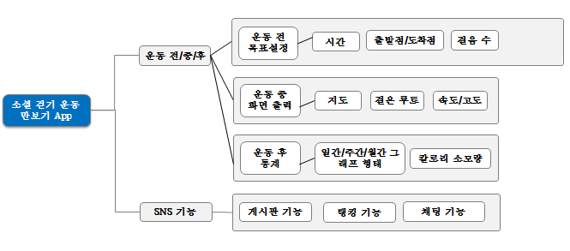
샘플 2
| 메뉴 구성도

Slide 12
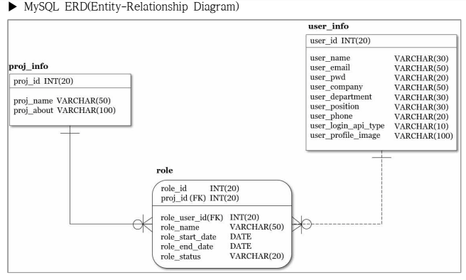
샘플 1
| 엔티티관계도 - ERD

Slide 13
샘플 1
| 기능 처리도(기능 흐름도)
실무 산출물 형식
프로그램 ID | PFC2_BGSSMGwanRi_M | 프로그램 명 | 전래동화 프로그램 | 작성일 | 20 . . . | Page | 1/3
개요 | 키넥트기반의 음성인식과 모션인식 기술을 통해 인터랙티브한 방식으로 학습게임을 포함한 전래동화를 체험하는 콘텐츠를 제공하는 프로그램 |  |  |  |  | 작성자 | 홍길동
기능 흐름도
<키넥트 연동 인터렉티브 전래동화 연계도>
1
전래동화
옵션 선택
2
동화보기
전래동화
(PFOBSCDM) DB
프로그램 실행
N
재생녹화
오디오 플레이
전래동화 옵션
Y
다시보기
과거이력 검색
전래동화
(PFCBGSGM) DB
인기동화
인기순위 정보
(COMCODEM) DB
게임하기
게임정보
(PFCBICDM) DB
1
전래동화 APP 실행하여 프로그램 네비게이션으로 해당 컨텐츠를 선택한다.
2
전래동화 옵션을 선택, 옵션체크(동화보기, 재생하기, 다시보기, 인기동화, 게임하기)를 선택한 후 해당 컨텐츠 재생

Slide 14
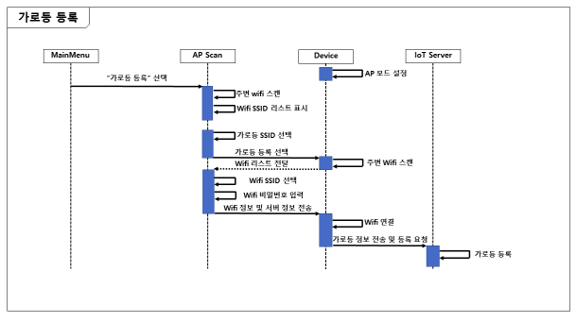
샘플 2
| 기능 처리도(기능 흐름도)

Slide 15
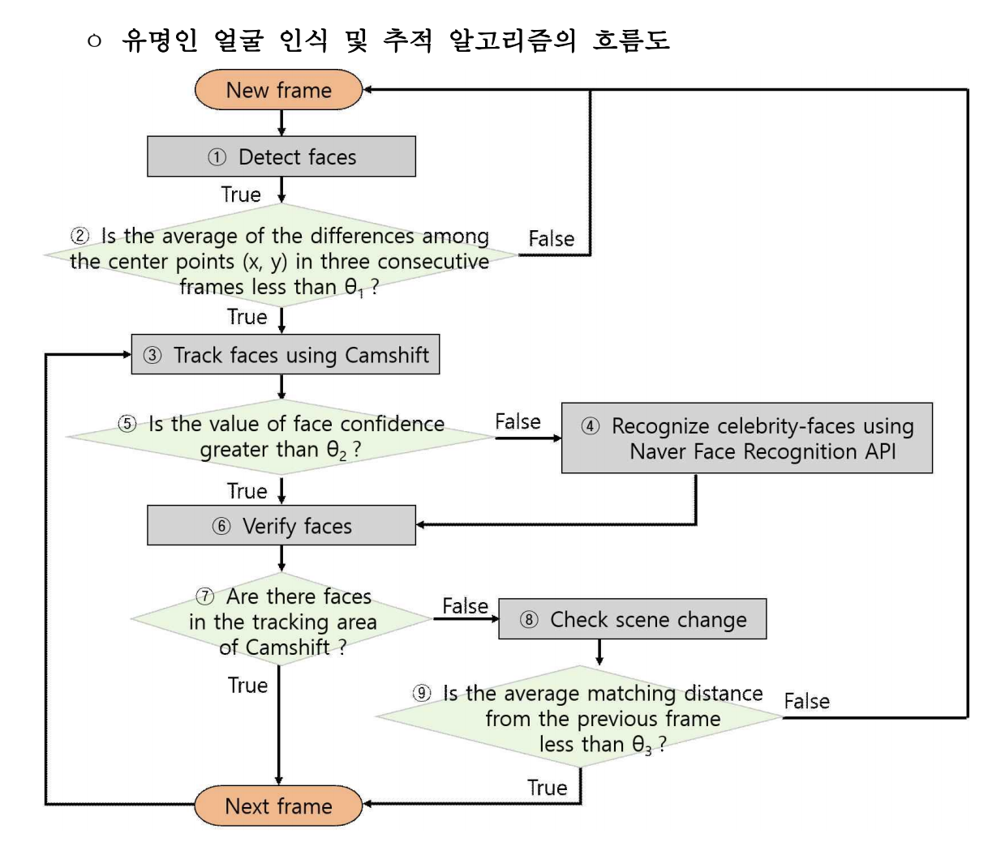
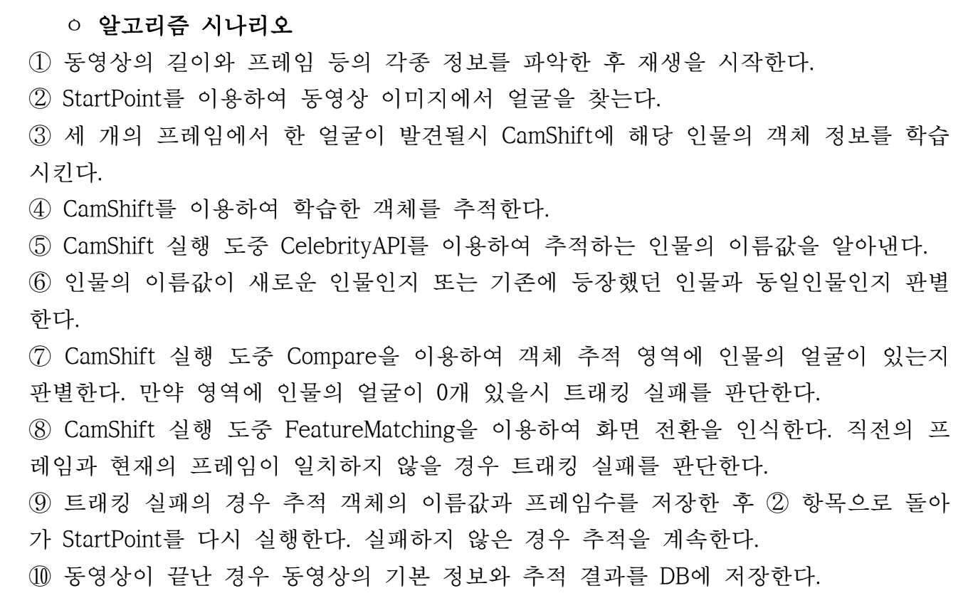
샘플 1
| 알고리즘 명세서

Slide 16
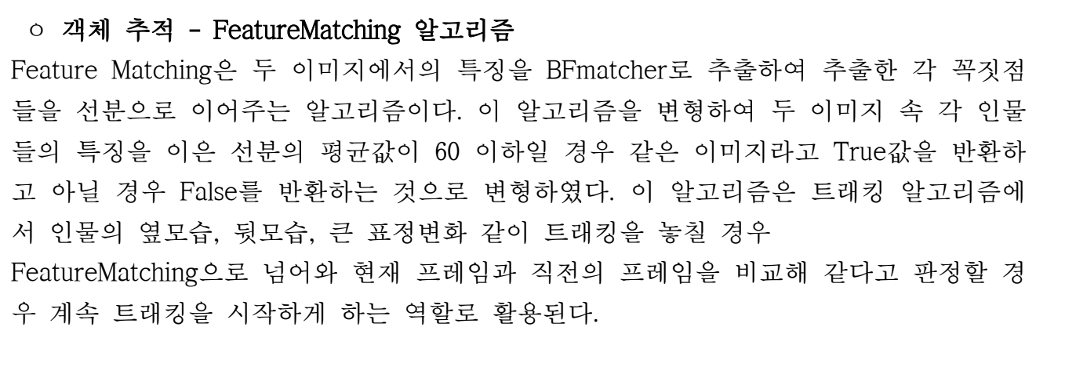
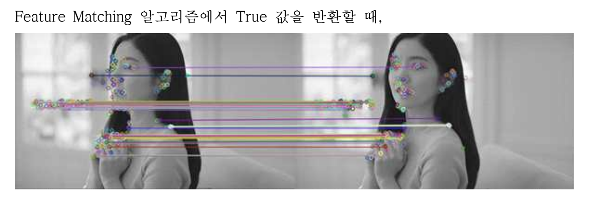
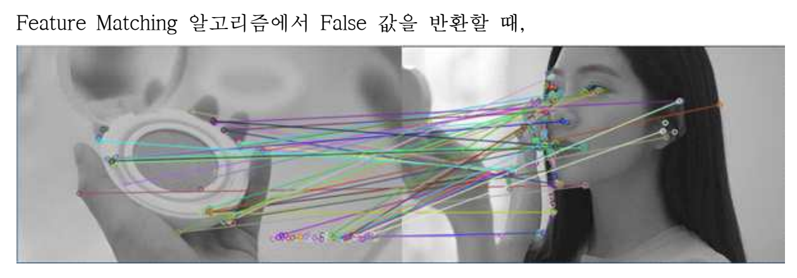
샘플 1
| 알고리즘 상세 설명서

Slide 17
| 하드웨어 설계도
샘플 1
서보모터
(fs5106B)
서보모터
(fs5106B)
Arduino mega2560 r3

Slide 18
샘플 3
| 프로그램 - 목록
기능 분류 | 기능번호 | 기능 명
LOG | LOG-01-01 | 신규/기존 선택
 | LOG-01-02 | 신규 회원-계정연동
 | LOG-01-03 | 신규 회원-회원가입
 | LOG-01-04 | 로그인
FAV | FAV-02 | 즐겨 찾는 병원
SER | SER-02 | 병원검색
 | SER-02-01 | 병원검색-지역선택
 | SER-02-0101 | 병원검색-지역선택-구/군 선택
 | SER-02-0102 | 병원검색-지역선택-읍/면/동 선택
 | SER-02-0103 | 병원검색-지역선택-현재위치로 설정
 | SER-02-02 | 병원검색-병원종류 선택
이하 생략

Slide 19
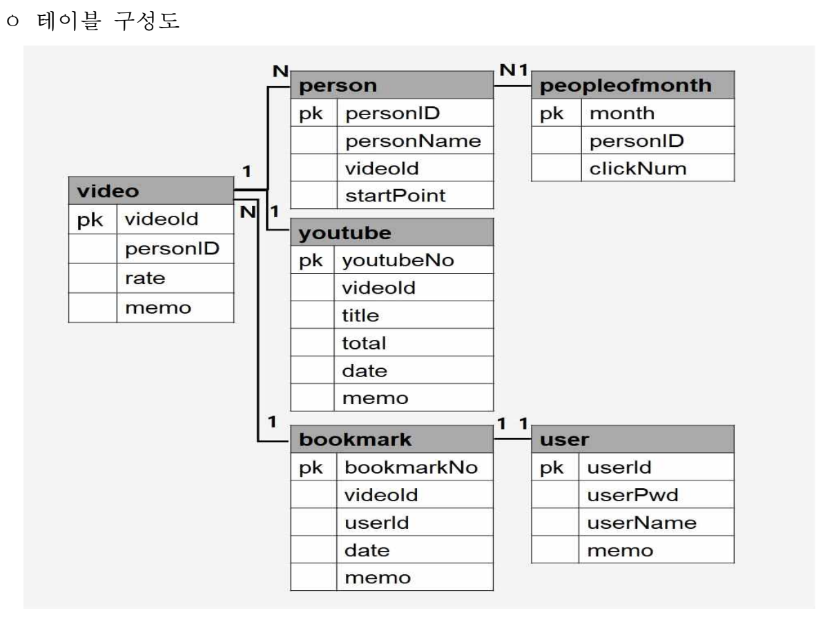
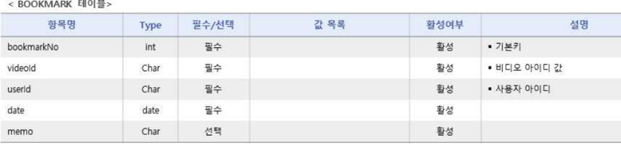
샘플 2
| 테이블 정의서 - ERD

Slide 20
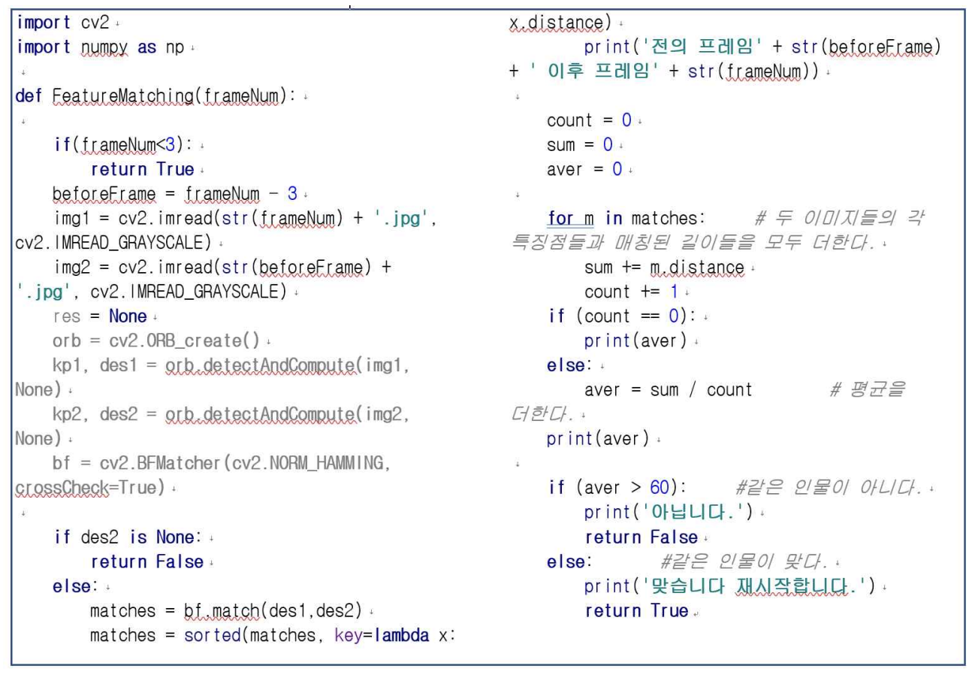
샘플 1
| 핵심소스코드(1)

Slide 21
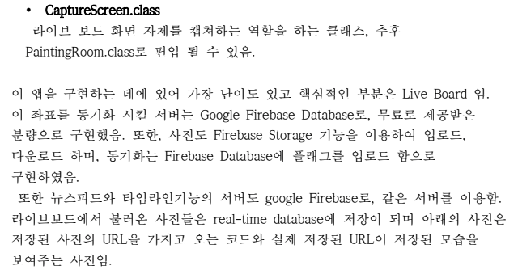
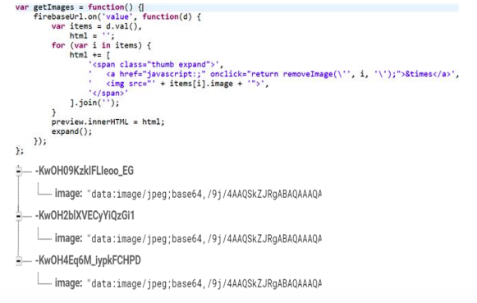
샘플 2
| 핵심소스코드(2)

Slide 22
샘플 1
| 참조- 개발 환경 및 설명
구분 |  | 항목 | 적용내역
S/W 개발환경 | 스마트폰 App 개발 | Android Studio (1.2.2) | Android application 프로그램 개발
 |  | Beacon SDK (RECO/Estimote SDK) | 비콘 신호를 탐지하고 처리하기 위해 사용
 |  | 안드로이드 OS(5.0.1) | 스마트폰 운영체제
 | 서버 애플리케이션 개발 | PHP(5.3.3) | 서버 관리자 웹 페이지 처리 모듈 작성
 |  | MySQL(5.1.73) | 비콘 위치 정보를 포함하는 스마트 도서관 데이터를 저장, 관리하는 데이터베이스
 |  | Apache(1.7.1) | 관리자 웹 페이지를 구동하는 웹 서버
 |  | 서버운영체제 | 리눅스 CentOS 6.6
 |  | Putty | 클라우드 서버 CentOS 원격 접속용 툴
H/W 구성장비 | 디바이스 | 아두이노 | 목업 움직임 제어 , 지속적으로 통신하는 Device
 | 통신 | 공유기 | 웹서버와 아두이노 통신
 | 서버

Slide 23
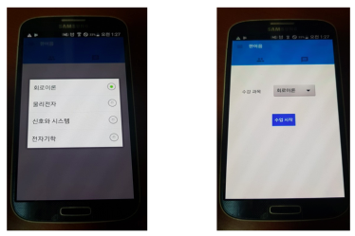
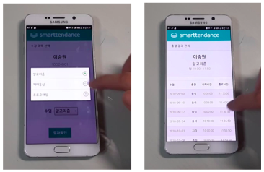
샘플 2
| 참조-S/W 기능 실사 사진

Slide 24
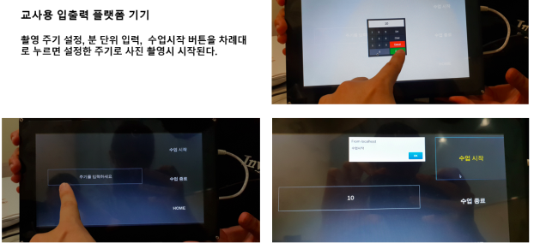
샘플 2
| 참조- H/W 기능 실사사진

Slide 25
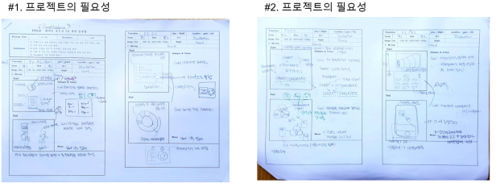
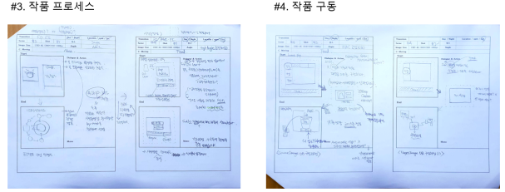
샘플 2
| 참조-동영상 촬영 콘티

Slide 26
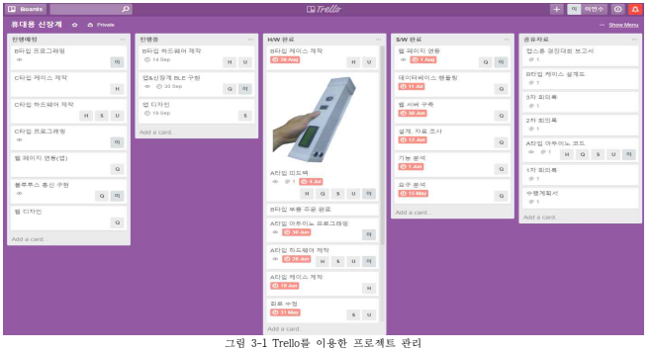
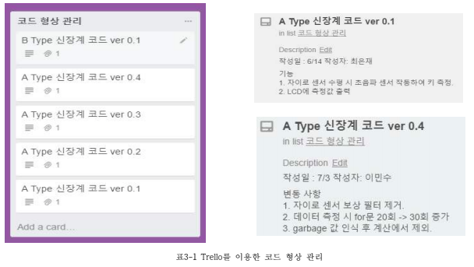
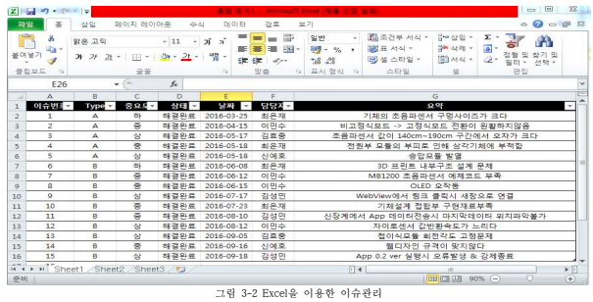
샘플 2
| 참조-프로젝트 관리
프로젝트 관리
형상관리
이슈관리

Slide 27
내가 기획한 ICT가
세상을 바꾼다면?
Thank you

